Slide 1

Boxing Girls
Partnerschaps- en sponsoringsdossier
SEIZOEN 2026-2027

Slide 2
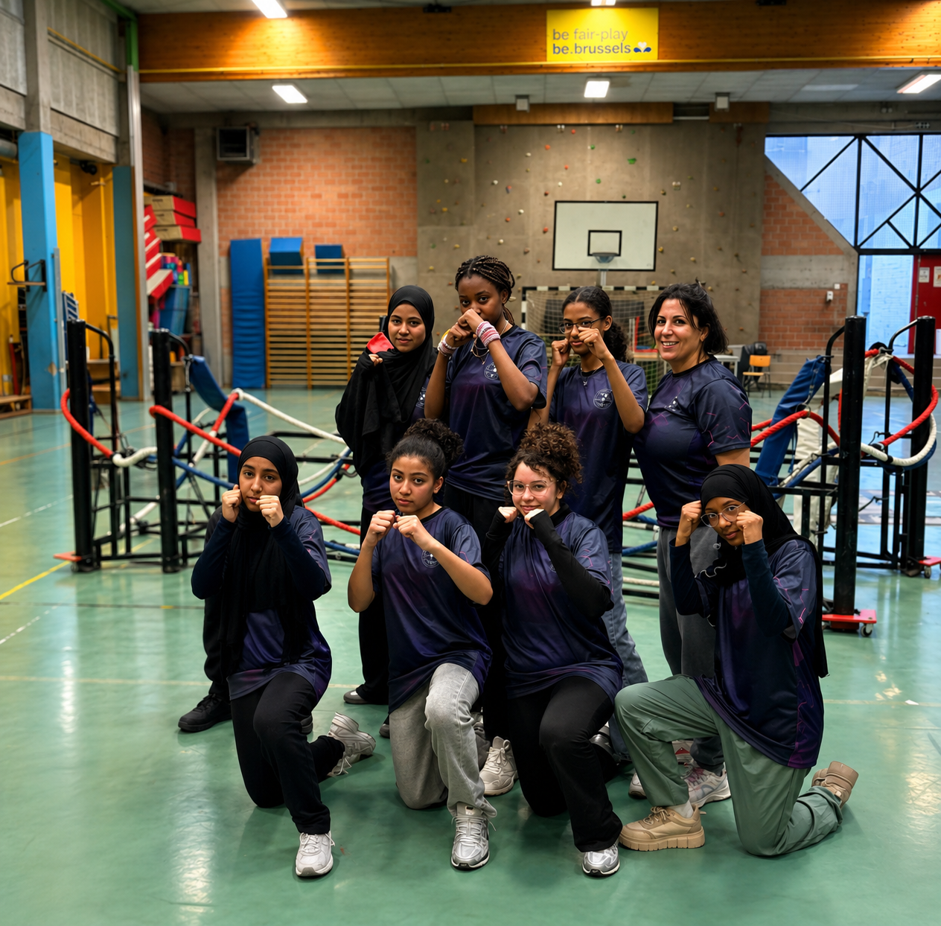
Wie zijn wij?
Boxing Girls – Sisters In The Ring is een 100% vrouwelijke sportvereniging gevestigd in Brussel.
Onze missie is om boksen toegankelijk te maken voor alle vrouwen en meisjes, ongeacht leeftijd, niveau of achtergrond.
Naast sporttraining ontwikkelen we een echt sociaal project gebaseerd op inclusie, zelfvertrouwen, respect, solidariteit en de emancipatie van vrouwen door sport.
Onze vereniging organiseert trainingssessies, begeleidt boksers in wedstrijden en organiseert ook preventie- en bewustwordingsacties en workshops over gezondheid, welzijn en ouderschap.
Omdat we geloven dat boksen een geweldig hulpmiddel kan zijn voor educatie, zelfvertrouwen en sociale banden.
Onze waarden
Respect • Inclusie • Solidariteit • Zichzelf overtreffen • Gezondheid • Gelijke kansen

Slide 3
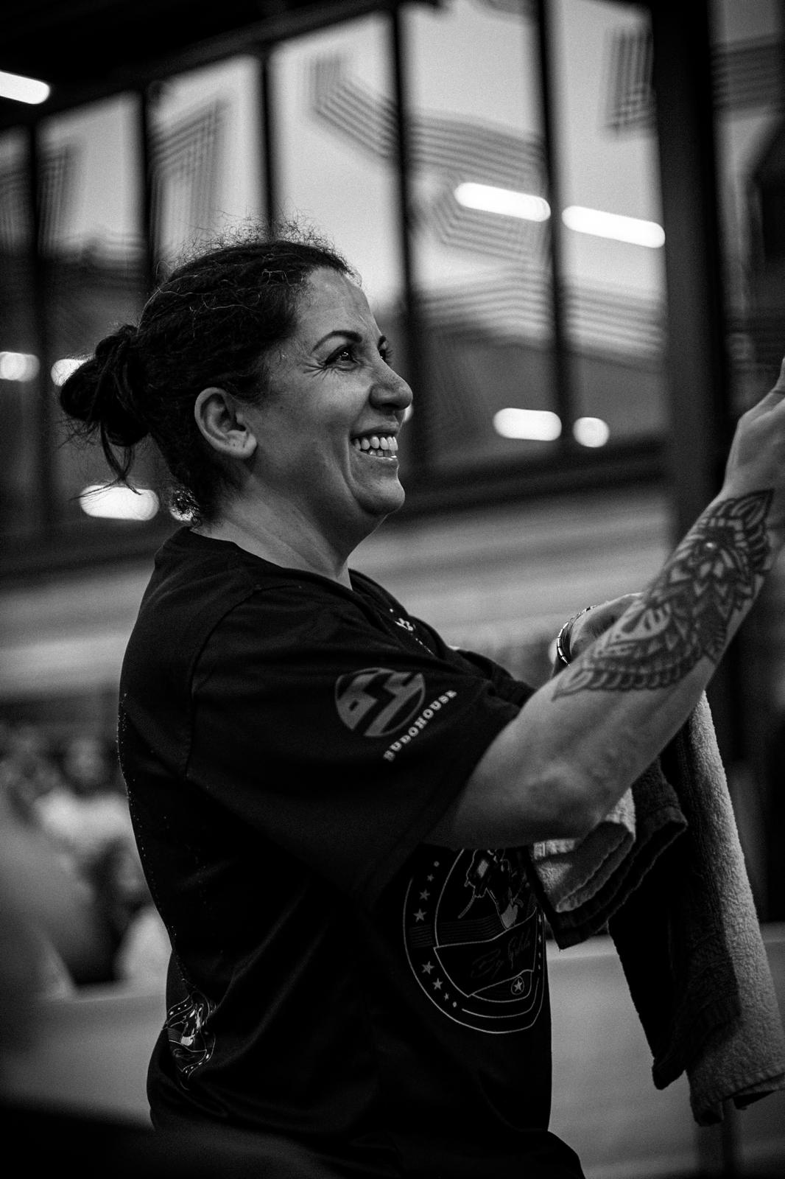
Mijn achtergrond
In 2021 nam mijn leven een wending. Na een arbeidsongeluk en een bijzonder moeilijke periode ontdekte ik boksen. In het begin wilde ik mezelf gewoon herbouwen, vertrouwen in mezelf terugkrijgen en vooruitgaan.
Al snel werd deze discipline een echte passie. Ik begon me te bemoeien met het clubleven, om boksers te begeleiden en om alles te ontdekken wat boksen kon brengen, ver voorbij sport.
Gedreven door de wens om mijn kennis door te geven, behaalde ik mijn Boks-Initiatordiploma aan de Vlaamse Boks Liga (VBL). Sindsdien heb ik veel atleten begeleid, deelgenomen aan de organisatie van wedstrijden en bijgedragen aan de ontwikkeling van het vrouwenboksen op het veld.
In de loop van deze ervaring raakte ik ervan overtuigd dat vrouwen een ruimte nodig haddenqui leur soit entièrement dédié, où elles puissent s’entraîner, progresser, prendre Krijgzelfvertrouwen en word begeleid in een respectvolle en zorgzame omgeving.
Het is deze overtuiging die mij ertoe bracht Boxing Girls – Sisters In The Ring te maken.
Tegenwoordig gaat mijn ambitie veel verder dan sporttraining. Ik wil van Boxing Girls een project maken met een sociale impact, waarbij sport een instrument wordt voor zelfvertrouwen, gezondheid, inclusie en emancipatie. Door onze training, onze wedstrijden en onze toekomstige preventie- en ondersteuningsworkshops wil ik vrouwen en meisjes kansen bieden om te groeien, zichzelf te overtreffen en in hun capaciteiten te geloven.
Ik ben ervan overtuigd dat boksen een leven kan veranderen. Omdat ze begon met het veranderen van de mijne.

Slide 4
Waarom boksmeisjes?
Het creëren van Boxing Girls was niet alleen een sportproject.
Het was duidelijk.
Gedurende mijn carrière heb ik veel vrouwen ontmoet die wilden boksen, maar die niet durfden de deur van een club binnen te lopen. Sommigen misten zelfvertrouwen, anderen zochten gewoon een omgeving waar ze zich gerespecteerd, gehoord en gesteund voelden.
Toen begreep ik dat ik veel meer moest creëren dan alleen een boksclub.
Ik wilde een plek bouwen waar elke vrouw, ongeacht haar leeftijd, niveau of geschiedenis, haar kracht kan ontdekken, in haar eigen tempo kan groeien en kan evolueren in een zorgzame omgeving.
Tegenwoordig is Boxing Girls – Sisters In The Ring een project dat sport, menselijke steun en sociale betrokkenheid combineert. Onze ambitie is om het boksen van vrouwen te promoten en concrete acties te ontwikkelen op het gebied van gezondheid, preventie, welzijn en inclusie.
Omdat we ervan overtuigd zijn dat we door een vrouw vertrouwen te geven, ook haar familie, haar gevolg en haar plaats in de samenleving versterken.
Citaat
"Boksen is ons gereedschap. Vrouwen zijn onze prioriteit.»

Slide 5
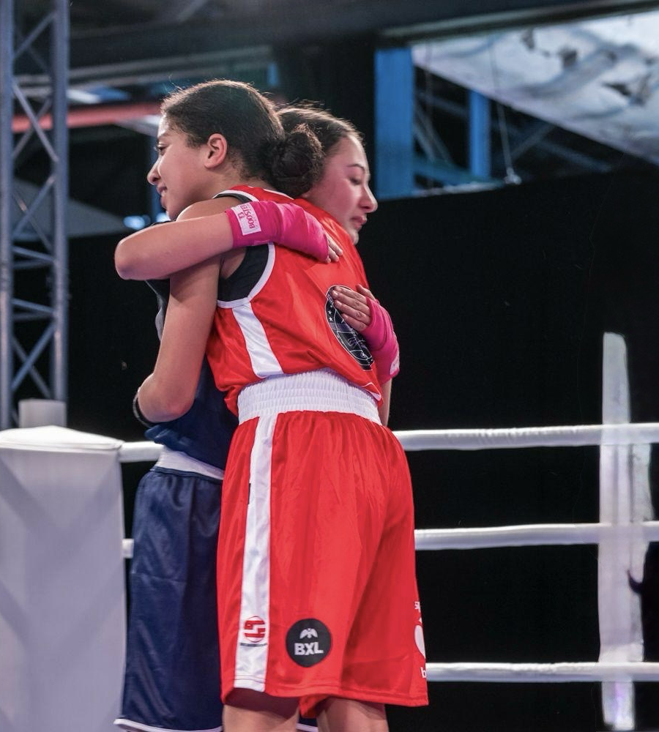
Onze visie
Ik droom van een wereld waarin elke vrouw en elk meisje sport kan spelen in een omgeving waar ze zich gerespecteerd, gesteund en aangemoedigd voelt.
Met Boxing Girls – Sisters In The Ring wil ik laten zien dat boksen veel meer is dan alleen een vechtsport. Het is een hulpmiddel waarmee je zelfvertrouwen, respect, discipline en het overtreffen van jezelf kunt ontwikkelen.
Onze visie is om een sterke en ondersteunende gemeenschap te bouwen, waar elke vrouw haar plek vindt, ongeacht leeftijd, niveau of achtergrond.
Naast training willen we projecten ontwikkelen die voldoen aan de behoeften van vrouwen: gezondheidsworkshops, voeding, preventie, ondersteuning van moeders, welzijn en bewustwording.
Onze ambitie is om van Boxing Girls een erkende speler te maken in de promotie van vrouwenboksen en sociale inclusie in België.
Omdat we geloven dat we door te investeren in vrouwen bijdragen aan een sterkere, meer verenigde en gelijkere samenleving.
Citaat
"Onze visie stopt niet bij de ring. We willen een blijvende impact maken in het leven van vrouwen."

Slide 6
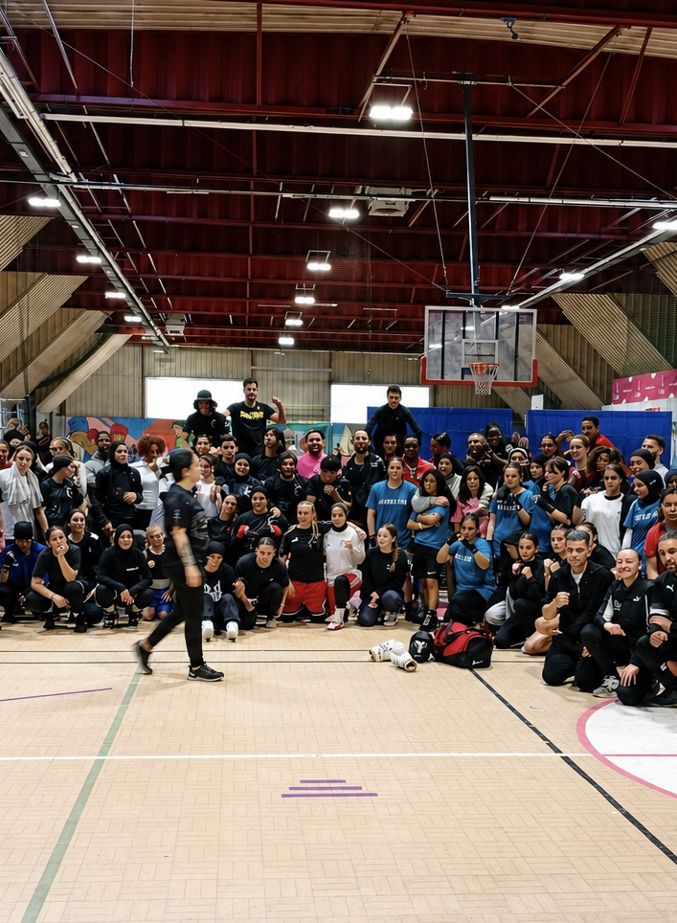
Onze acties
Bij Boxing Girls – Sisters In The Ring is elke activiteit ontworpen om vrouwen en meisjes te laten groeien, bloeien en zelfvertrouwen te krijgen.
Workouts
We bieden trainingen die zijn aangepast aan alle niveaus, van ontspanning tot competitie, in een 100% vrouwelijke omgeving waar iedereen zich in zijn eigen tempo ontwikkelt.
Ondersteuning van de competitie
We bereiden boksers voor en ondersteunen ze die willen beginnen met wedstrijden, met een sportieve en menselijke opvolging gedurende hun carrière.
Sparring en sportevenementen
We organiseren regelmatig sparringssessies en uitwisselingen met andere clubs om vooruitgang, het delen van ervaringen en het openen van nieuwe horizonten te bevorderen.
Gezondheid en welzijn
Sport is een geweldig hulpmiddel voor preventie. We ontwikkelen acties die een gezonde levensstijl, lichamelijk en mentaal welzijn bevorderen, evenals zelfvertrouwen.
Werkplaatsen en sociale projecten
Vanaf dit seizoen zullen we maandelijkse workshops ontwikkelen rond belangrijke thema's zoals:
vrouwengezondheid; voeding; ouderschap;
preventie; welzijn;
Ondersteuning en begeleiding voor gezinnen.
Deze workshops worden geleid met partners en gespecialiseerde sprekers om de deelnemers concrete en nuttige informatie te bieden.
Onze inzet — om van Boxing Girls een plek te maken waar sport, gezondheid, solidariteit en menselijke steun samenkomen om elke vrouw haar potentieel te laten zien.

Slide 7
Een dynamiek die al in volle gang is
Officieel gelanceerd op 18 mei 2026, kent Boxing Girls – Sisters In The Ring een bemoedigende ontwikkeling.
In slechts een paar weken zijn bijna veertig vrouwen en meisjes al lid geworden van onze vereniging. Deze start bevestigt dat er echt behoefte is aan een club die volledig gewijd is aan het beoefenen van vrouwenboksen in een zorgzame, veilige en professionele omgeving.
Naast de training gaat onze ontwikkeling elke dag door:
Actieve communicatie op sociale netwerken, een website en een mobiele applicatie gewijd aan onze leden, aanwezigheid bij sportevenementen, de ontwikkeling van nieuwe partnerschappen en de implementatie van toekomstige workshops over preventie en het welzijn van vrouwen.
"De mooiste projecten worden niet in een paar jaar gebouwd... Ze beginnen met een eerste stap. Boxing Girls is bezig zijn eigen boek te schrijven.»

Slide 8
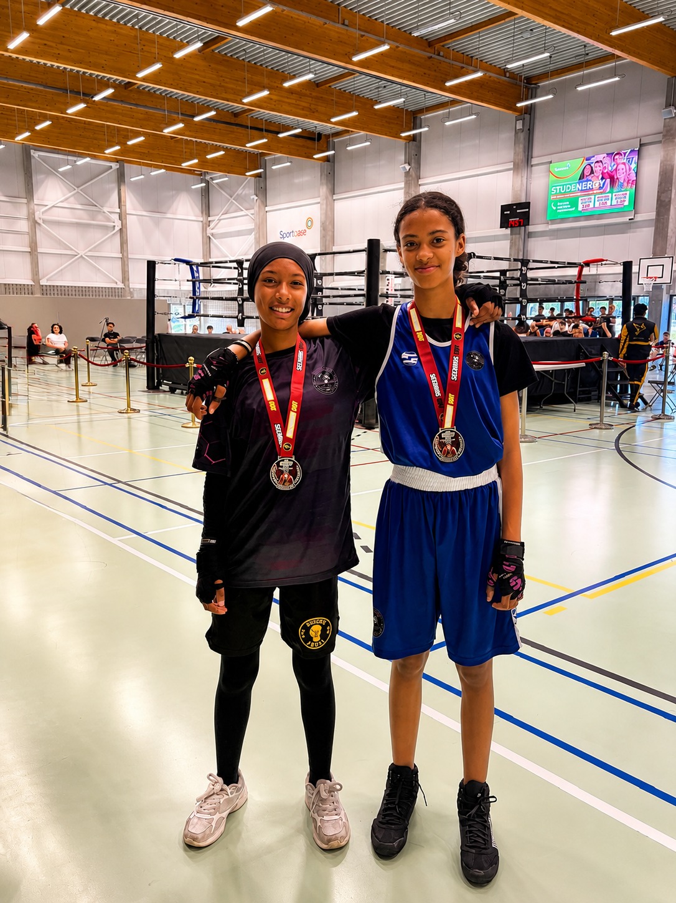
Waarom partner worden van Boxing Girls?
Partner worden van Boxing Girls betekent het steunen van een sportief, sociaal en menselijk project dat de emancipatie van vrouwen en meisjes door boksen bevordert
✔ Bevordering van de toegang van vrouwen tot sport
✔ Gelijke kansen bevorderen via sport
✔ Ondersteuning van de ontwikkeling van het vrouwenboksen
✔ Financiering van gezondheids- en preventieacties
✔ Ondersteuning van toekomstige generaties sportvrouwen
«Door partner te worden, investeer je in een project dat een blijvend verschil maakt in het leven van vrouwen en meisjes. »

Slide 9
Onze partnerschapsformules
Chez Boxing Girls – Zussen in de ring,
Wij geloven dat elk bedrijf kan bijdragen aan de ontwikkeling van ons project, ongeacht de grootte.
We bieden verschillende partnerschapsformules aan, aangepast aan de doelstellingen en mogelijkheden van elk van elke.
Onze partners profiteren in het bijzonder van:
We bouwen elk partnerschap op om aan de verwachtingen van onze partners te voldoen.
Voordelen | Ontdekking | Toegewijd | Premie
Zichtbaarheid op onze website | ✓ | ✓ | ✓
Aanwezigheid op onze sociale netwerken | ✓ | ✓ | ✓
Uitgelicht op onze evenementen | – | ✓ | ✓
Logo op onze communicatiemedia | – | ✓ | ✓
Valorisation de votre engagement | ✓ | ✓ | ✓
construction d’actions ou de projets | – | – | ✓
Laten we samen een betekenisvolle samenwerking creëren.

Slide 10
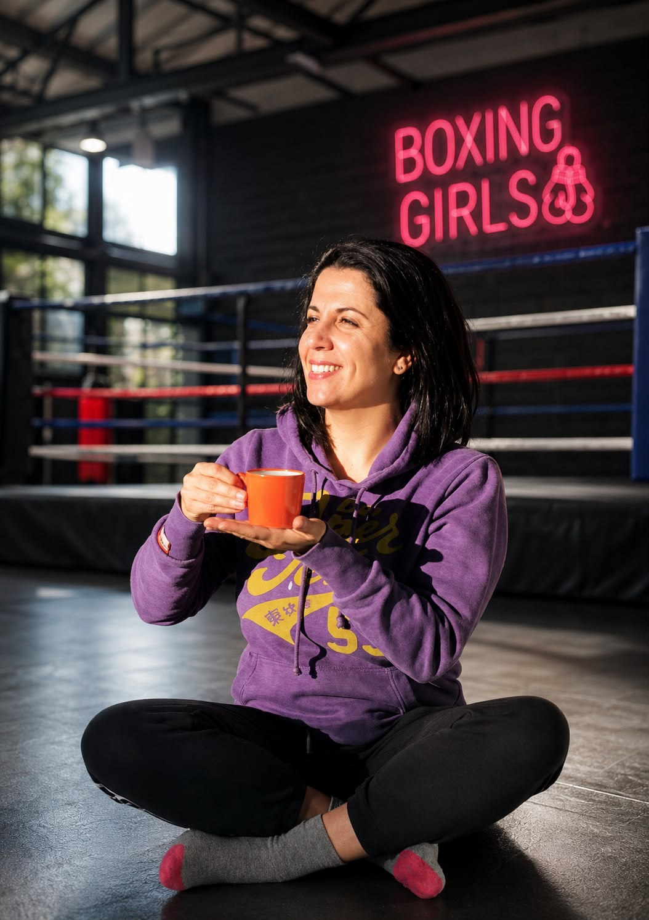
Onze projecten voor 2026-2027
Het seizoen 2026-2027 markeert een nieuwe fase in de ontwikkeling van Boxing Girls.
Onze doelstellingen zijn:
Het ontwikkelen van de praktijk van vrouwenboksen.
Verhoog het aantal leden.
Train nieuwe concurrenten.
Organiseer meer sparring en evenementen.
Ontwikkel workshops over gezondheid, voeding, preventie en welzijn.
Versterk onze sport- en institutionele partnerschappen.
Blijf sporten promoten die voor iedereen toegankelijk zijn.
Het bouwen van een duurzaam project, erkend om zijn sportieve en sociale impact.

Slide 11
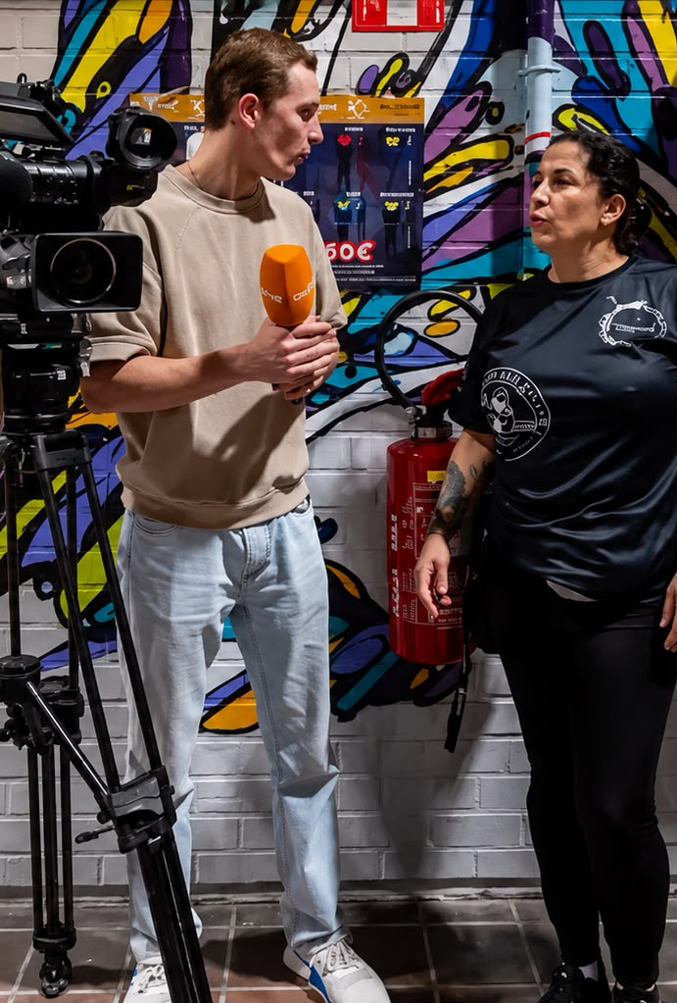
Onze behoeften
Om onze ontwikkeling voort te zetten, zoeken we partners die bereid zijn ons te ondersteunen.
De steun van onze sponsors stelt ons in staat om:
financiering van sportuitrusting;
solidariteitsabonnementen financieren voor meisjes uit gezinnen die financiële moeilijkheden ondervinden;
vrouwelijke boksers begeleiden in wedstrijden;
organiseert evenementen en stages;
onze preventie- en gezondheidsworkshops ontwikkelen;
de communicatie van onze vereniging verbeteren;
om sport toegankelijk te maken voor zoveel mogelijk mensen.
Elke bijdrage draagt direct bij aan de ontwikkeling van onze acties.

Slide 12
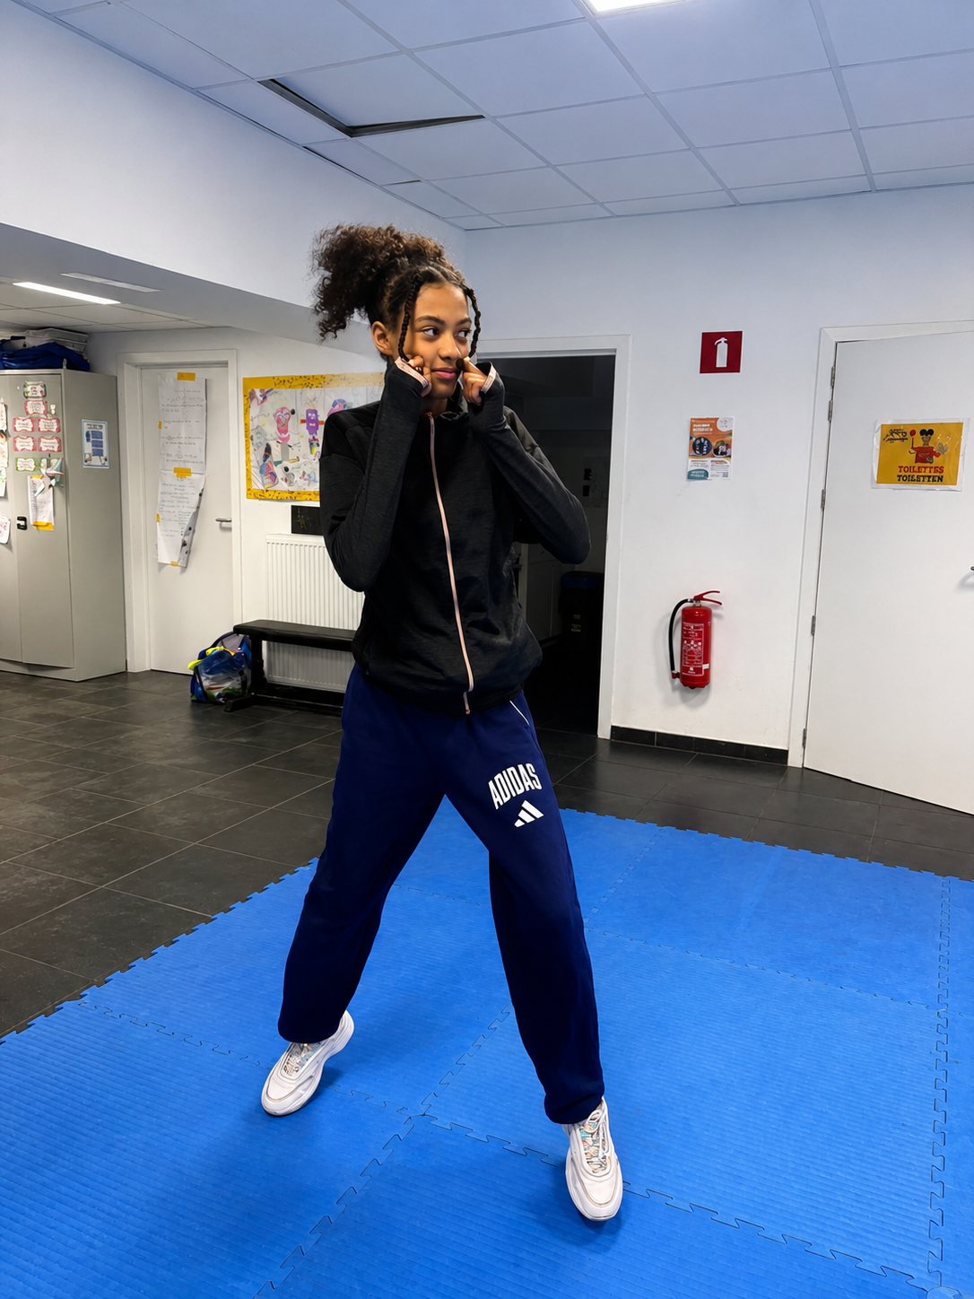
Waarom vertrouwen ze ons?
Onze vereniging is gebaseerd op sterke waarden:
Professionaliteit • Transparantie • Respect • Toewijding • Inclusie • Passie
We bouwen elk project serieus, met respect voor onze partners en de vrouwen die we steunen.
Ons doel is om duurzame samenwerkingen te creëren, gebaseerd op vertrouwen en het delen van gemeenschappelijke waarden.

Slide 13
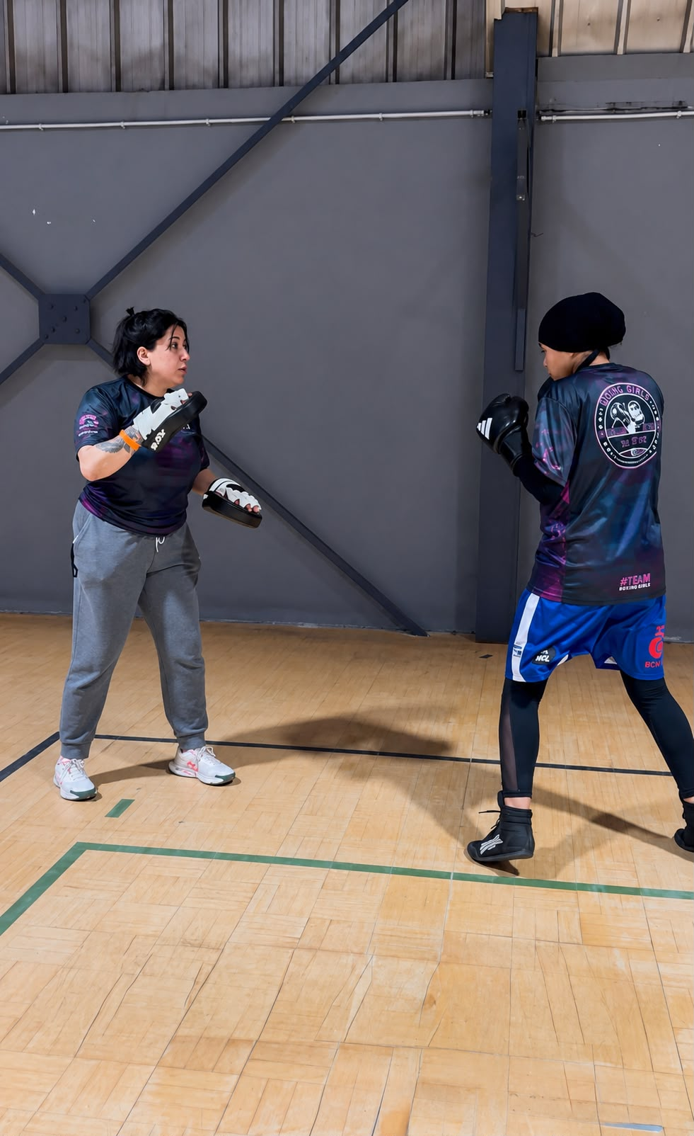
Doe mee aan het avontuur
Chaque partenaire qui rejoint Boxing Girls participe à une aventure humaine.
Uw steun stelt vrouwen en meisjes in staat sport te ontdekken, zelfvertrouwen te krijgen en hun toekomst op te bouwen in een positieve omgeving.
Samen kunnen we een project laten groeien dat veel verder gaat dan het kader van sport.

Slide 14
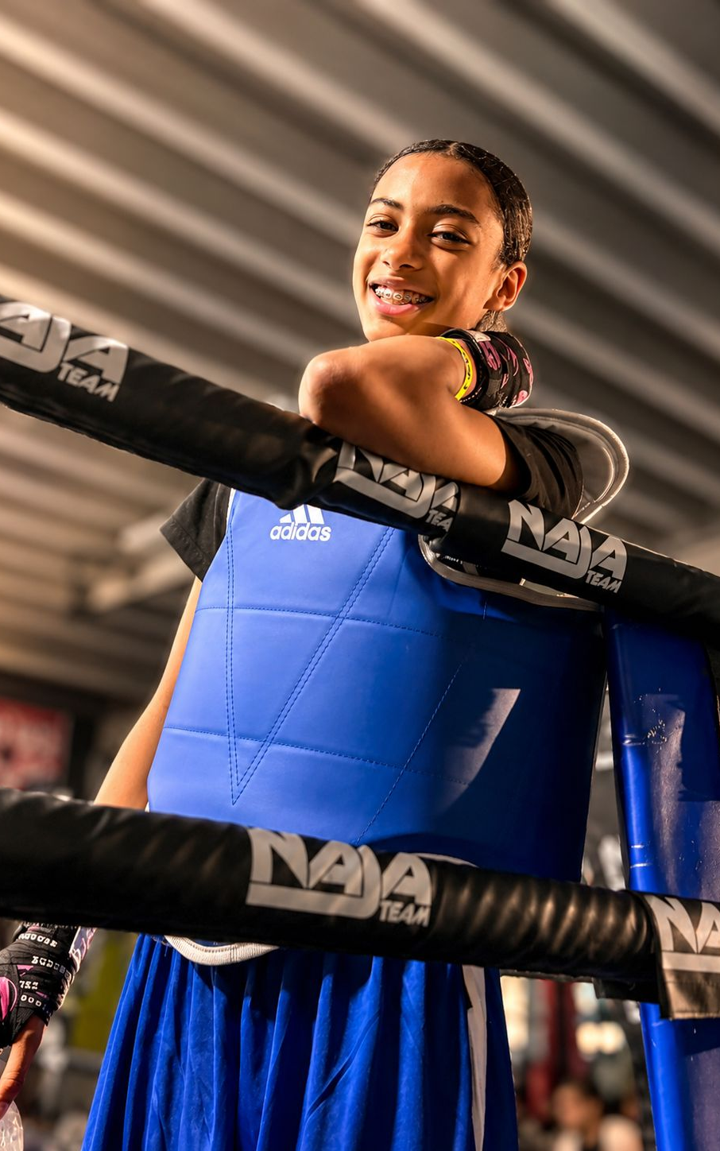
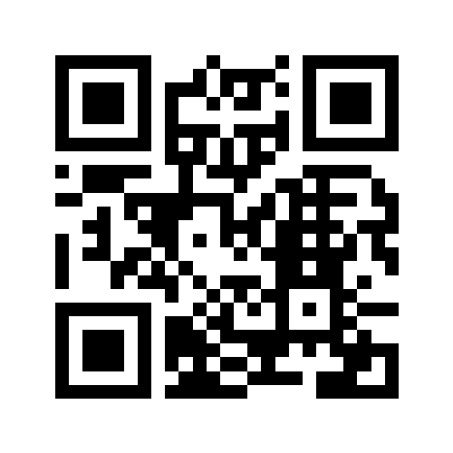
Contact
Boksmeisjes – Zusters in de ring
📍 Centre de quartier Pythagoras – Molenbeek
🌐 www.boxinggirls.be
📧 sistersring1@gmail.com
📱 Sociale netwerken: Instagram – Facebook – LinkedIn – YouTube – TikTok
Scan deze QR-code om onze website te ontdekken en volg het Boxing Girls-nieuws.

Slide 15
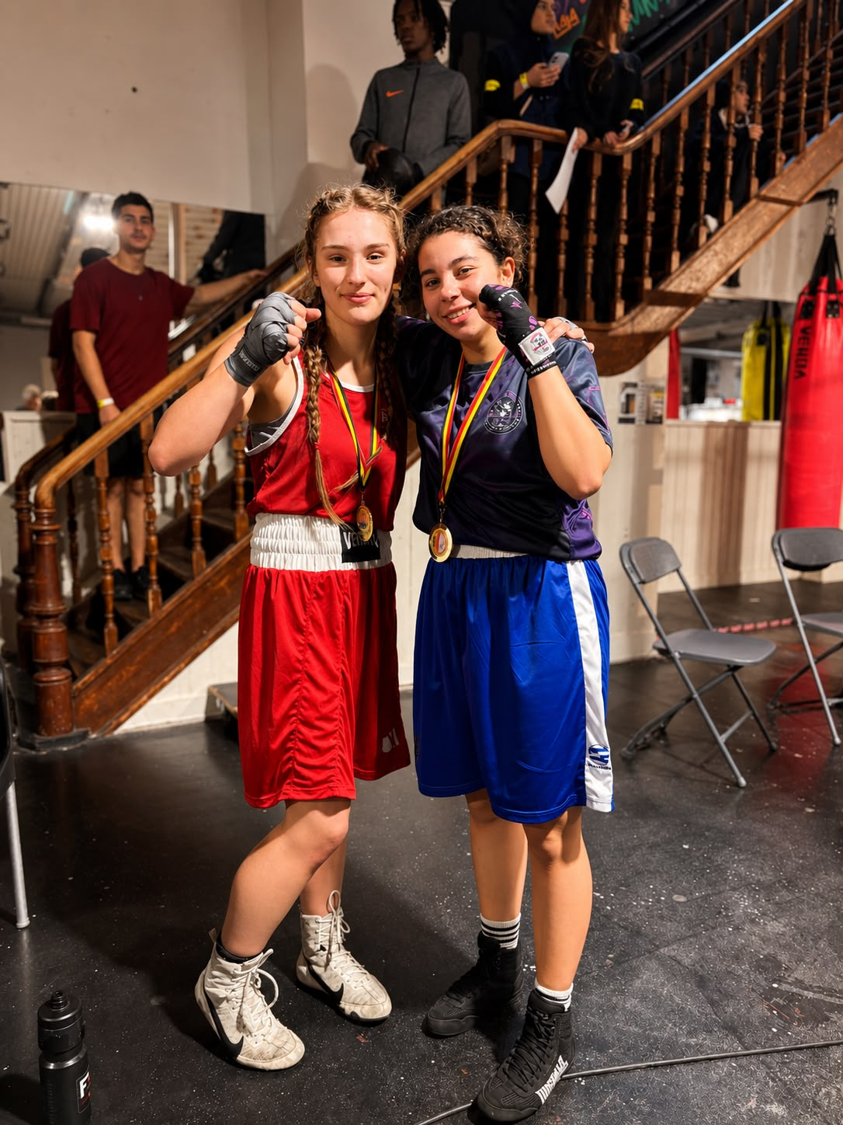
Dank je wel
Dank u voor uw interesse in ons project.
We ontmoeten u graag om een duurzame samenwerking op te bouwen, vol betekenis en waarden.
Laten we samen het vrouwenboksen laten groeien.

